Slide 1
Лекция №15
Эволюционные методы
Технологический Университет
Королёв, 2022

Slide 2
Содержание
Эволюционное моделирование
Генетический алгоритм
Нейроэволюция
Дифференциальная эволюция
Генетическое программирование
Самомодифицирующийся код
Роевой интеллект

Slide 3
Эволюционное моделирование
Рассматривается популяция объектов.
Цель популяции: оптимизация особой величины – приспособленности объектов.
По некоторым правилам происходит обновление популяции: часть объектов исключается, новые добавляются.
Новые объекты строятся путем изменения
старых объектов с максимальной приспособленностью.

Slide 4
Эволюционное моделирование
Начальная
популяция
Критерий
остановки
Результат
Формирование
новой
популяции

Slide 5
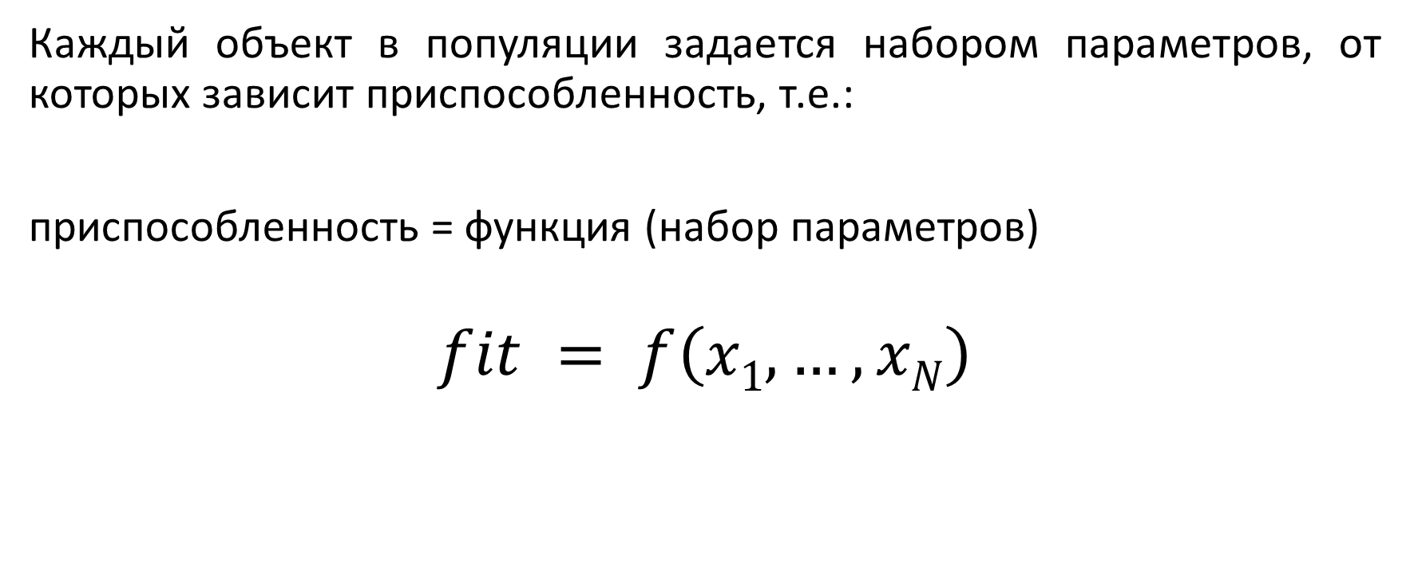
Эволюционное моделирование
Каждый объект в популяции задается набором параметров, от которых зависит приспособленность, т.е.:
приспособленность = функция (набор параметров)
$$fit = f\left(x1, …, xN\right)$$

Slide 6
Эволюционное моделирование
Формирование новой популяции:
мутации,
скрещивание (рекомбинация),
отбор (селекция).

Slide 7
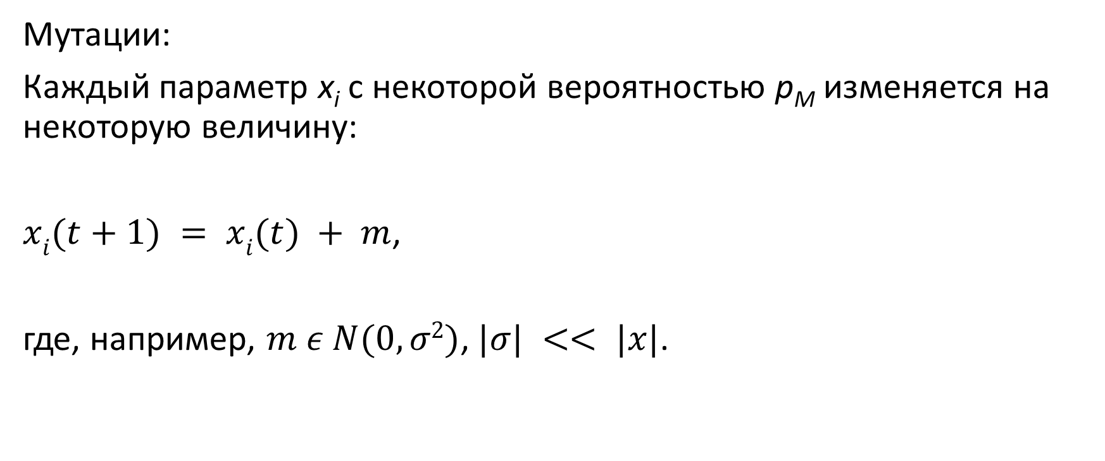
Эволюционное моделирование
Мутации:
Каждый параметр x_{i} с некоторой вероятностью p_{M} изменяется на некоторую величину:
$xi(t+1) = xi(t) + m$,
где, например, $m ε N(0, σ2)$, $|σ| << |x|$.

Slide 8
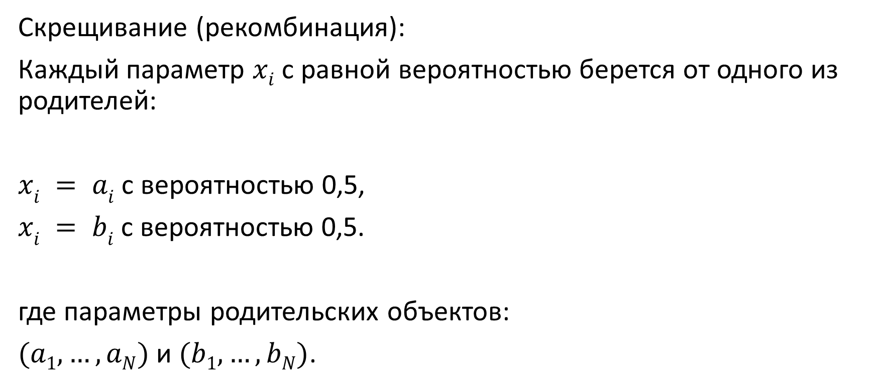
Эволюционное моделирование
Скрещивание (рекомбинация):
Каждый параметр $xi$ с равной вероятностью берется от одного из родителей:
$xi = ai$ с вероятностью 0,5,
$xi = bi$ с вероятностью 0,5.
где параметры родительских объектов:
$(a1, …, aN)$ и $(b1, …, bN)$.

Slide 9
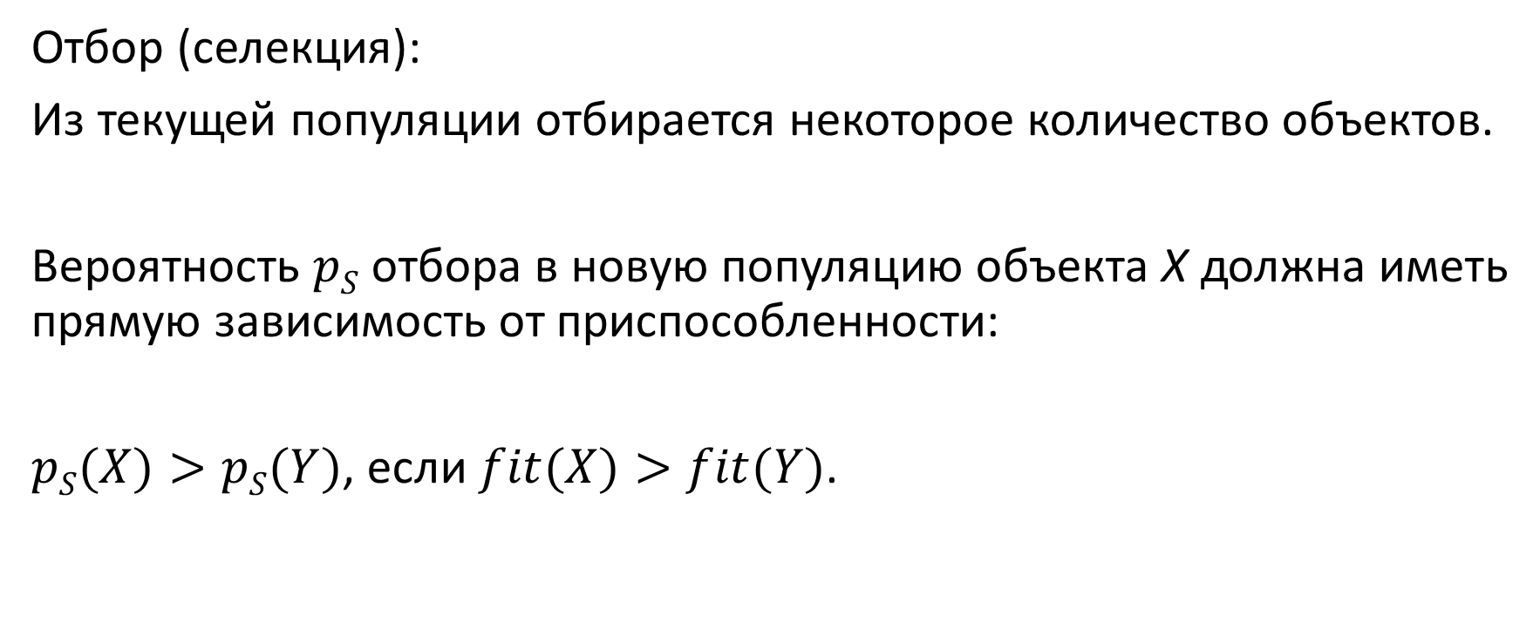
Эволюционное моделирование
Отбор (селекция):
Из текущей популяции отбирается некоторое количество объектов.
Вероятность $pS$ отбора в новую популяцию объекта X должна иметь прямую зависимость от приспособленности:
$pS(X)>pS(Y)$, если $fit(X)>fit(Y)$.

Slide 10
Эволюционное моделирование
Критерий остановки:
Достигнута необходимая точность.
Сделано заранее выбранное количество итераций.
Прошло заранее выбранное время.

Slide 11
Эволюционное моделирование
Способ машинного обучения – обучение без учителя.
Тип задачи машинного обучения – оптимизация функции.
Есть множество X, на котором задана функция fit.
Задача: найти глобальный экстремум функции fit.

Slide 12
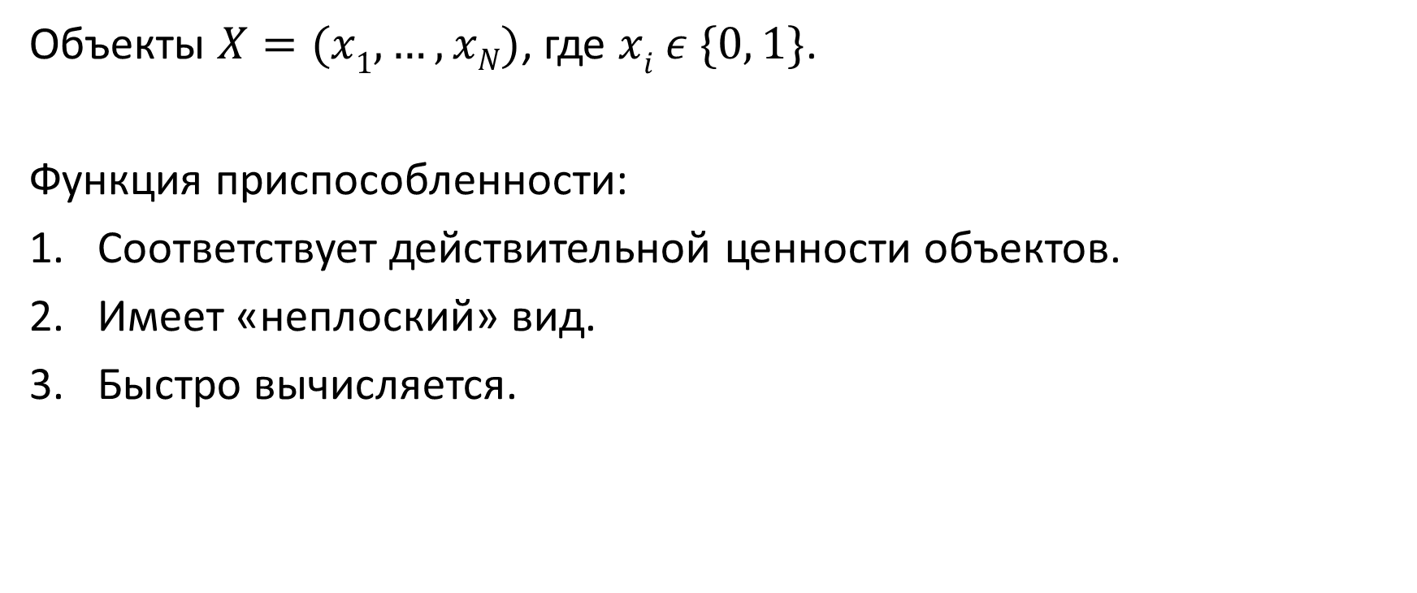
Генетический алгоритм
Объекты $X=(x1, …, xN)$, где $xi ε \{0, 1\}$.
Функция приспособленности:
Соответствует действительной ценности объектов.
Имеет «неплоский» вид.
Быстро вычисляется.

Slide 13
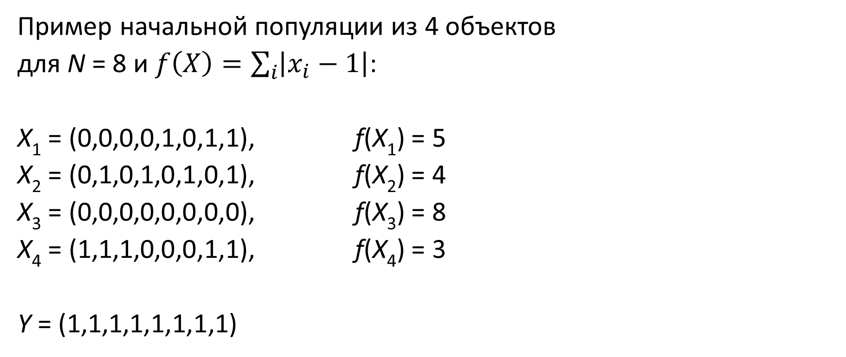
Генетический алгоритм
Пример начальной популяции из 4 объектов
для N = 8 и $f\left(X\right)=\sum_{i}{\left|x_{i}−1\right|}$:
X₁ = (0,0,0,0,1,0,1,1), f(X₁) = 5
X₂ = (0,1,0,1,0,1,0,1), f(X₂) = 4
X₃ = (0,0,0,0,0,0,0,0), f(X₃) = 8
X₄ = (1,1,1,0,0,0,1,1), f(X₄) = 3
Y = (1,1,1,1,1,1,1,1)

Slide 14
Генетический алгоритм
Отбор:
X₁ = (0,0,0,0,1,0,1,1), f(X₁) = 5
X₂ = (0,1,0,1,0,1,0,1), f(X₂) = 4
X₃ = (0,0,0,0,0,0,0,0), f(X₃) = 8
X₄ = (1,1,1,0,0,0,1,1), f(X₄) = 3

Slide 15
Генетический алгоритм
Скрещивание:
Возможные пары: {X₁, X₂}, {X₁, X₃}, {X₁, X₄}, {X₂, X₃}, {X₂, X₄}, {X₃, X₄}.
При выборе пары {X₁, X₂}:
X₅ = (0,1,0,1,1,0,0,1)
0 | 0 | 0 | 0 | 1 | 0 | 1 | 1
0 | 1 | 0 | 1 | 0 | 1 | 0 | 1
0 | 1 | 0 | 1 | 1 | 0 | 0 | 1

Slide 16
Генетический алгоритм
Мутации:
Берем получившийся объект:
X₅ = (0,1,0,1,1,0,0,1)
Случайным образом выбираем небольшое количество элементов:
X₅ = (0,1,0,1,1,0,0,1)
Изменяем значения выбранных элементов:
X₅ = (0,1,1,1,1,0,0,1)
f(X₅) = 3

Slide 17
Генетический алгоритм
Преимущества:
Хорошо распараллеливается.
Быстро сходится.
Недостатки:
Часто сходится к локальному экстремуму.
Много настроечных параметров.

Slide 18
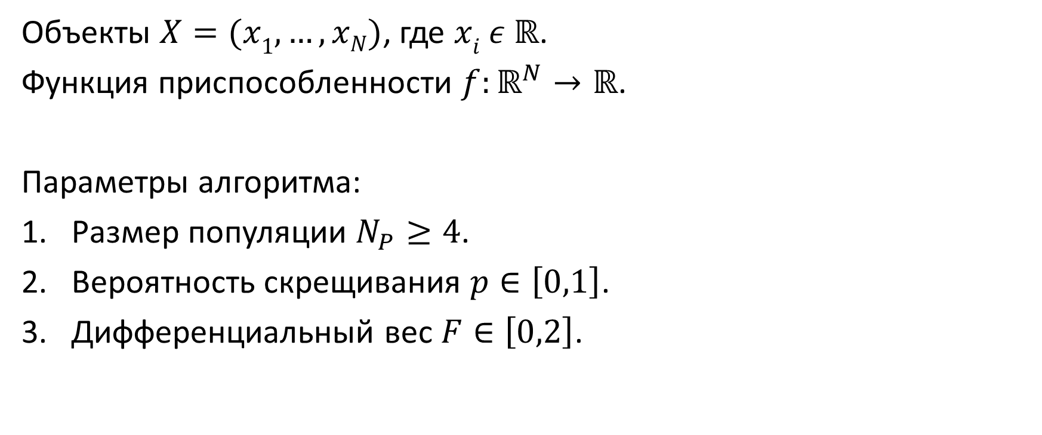
Дифференциальная эволюция
Объекты $X=(x1, …, xN)$, где $xi ε ℝ$.
Функция приспособленности $f:ℝ^{N}→ℝ$.
Параметры алгоритма:
Размер популяции $N_{P}≥4$.
Вероятность скрещивания $p∈\left[0,1\right]$.
Дифференциальный вес $F∈\left[0,2\right]$.

Slide 19
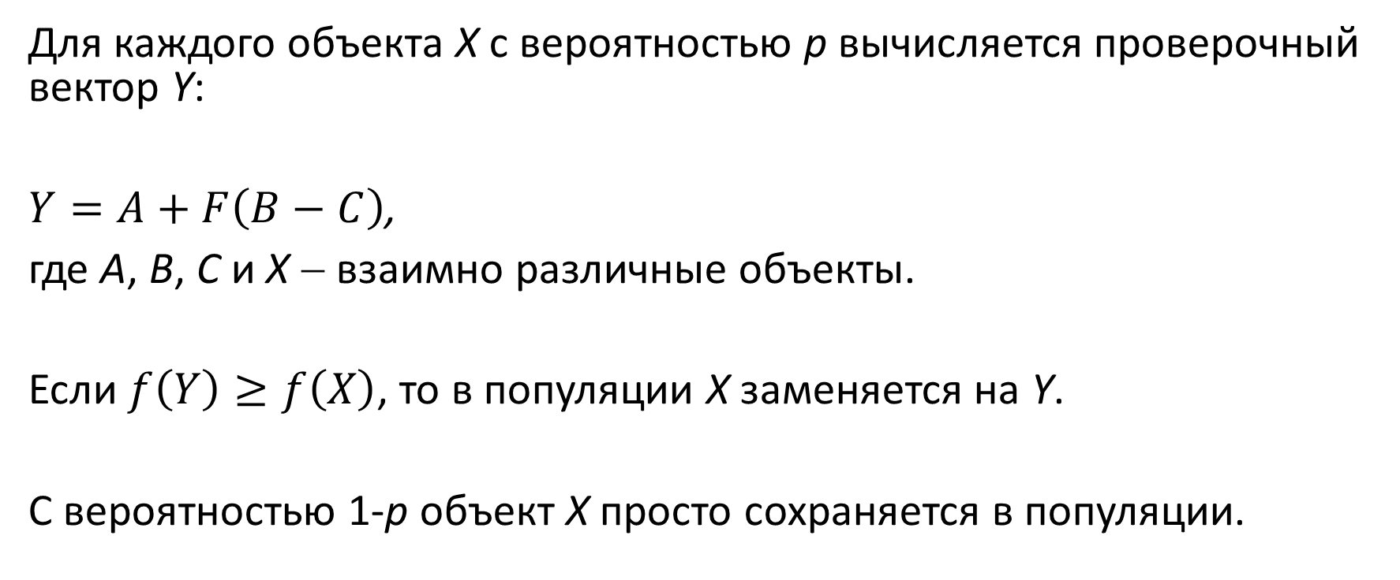
Дифференциальная эволюция
Для каждого объекта X с вероятностью p вычисляется проверочный вектор Y:
$Y=A+F\left(B−C\right)$,
где A, B, C и X − взаимно различные объекты.
Если $f\left(Y\right)≥f\left(X\right)$, то в популяции X заменяется на Y.
С вероятностью 1-p объект X просто сохраняется в популяции.

Slide 20

Дифференциальная эволюция
Пример: $N=1$, $f(X)=f(x_{1})=x_{1}^{2}$.
$N_{P}=4$, $p=1$, $F=2$.
$X_{1}=1$, $f\left(X_{1}\right)=1$,
$X_{1}=2$, $f\left(X_{2}\right)=4$,
$X_{1}=3$, $f\left(X_{3}\right)=9$,
$X_{1}=4$, $f\left(X_{4}\right)=16.$

Slide 21
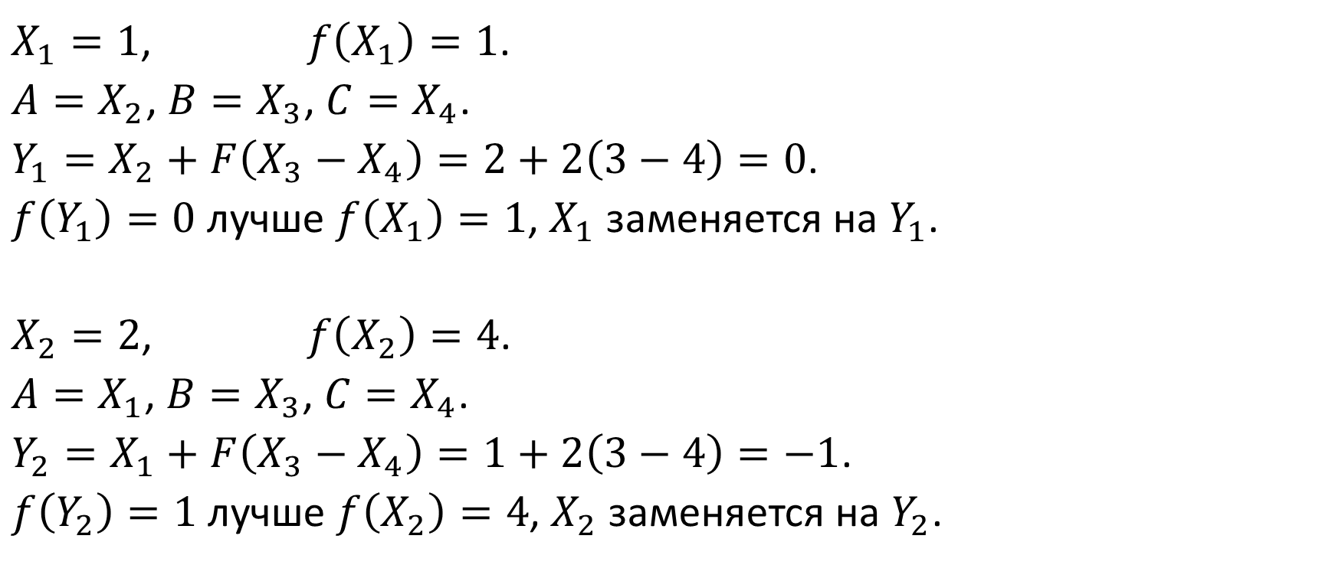
Дифференциальная эволюция
$X_{1}=1$, $f\left(X_{1}\right)=1$.
$A=X_{2}$, $B=X_{3}$, $C=X_{4}$.
$Y_{1}=X_{2}+F\left(X_{3}−X_{4}\right)=2+2\left(3−4\right)=0$.
$f\left(Y_{1}\right)=0$ лучше $f\left(X_{1}\right)=1$, $X_{1}$ заменяется на $Y_{1}$.
$X_{2}=2$, $f\left(X_{2}\right)=4$.
$A=X_{1}$, $B=X_{3}$, $C=X_{4}$.
$Y_{2}=X_{1}+F\left(X_{3}−X_{4}\right)=1+2\left(3−4\right)=−1$.
$f\left(Y_{2}\right)=1$ лучше $f\left(X_{2}\right)=4$, $X_{2}$ заменяется на $Y_{2}$.

Slide 22
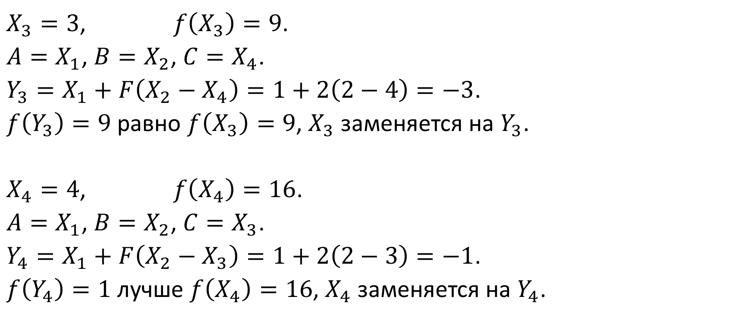
Дифференциальная эволюция
$X_{3}=3$, $f\left(X_{3}\right)=9$.
$A=X_{1}$, $B=X_{2}$, $C=X_{4}$.
$Y_{3}=X_{1}+F\left(X_{2}−X_{4}\right)=1+2\left(2−4\right)=−3$.
$f\left(Y_{3}\right)=9$ равно $f\left(X_{3}\right)=9$, $X_{3}$ заменяется на $Y_{3}$.
$X_{4}=4$, $f\left(X_{4}\right)=16$.
$A=X_{1}$, $B=X_{2}$, $C=X_{3}$.
$Y_{4}=X_{1}+F\left(X_{2}−X_{3}\right)=1+2\left(2−3\right)=−1$.
$f\left(Y_{4}\right)=1$ лучше $f\left(X_{4}\right)=16$, $X_{4}$ заменяется на $Y_{4}$.

Slide 23

Дифференциальная эволюция
Итого, старая популяция:
$X_{1}=1$, $f\left(X_{1}\right)=1$,
$X_{1}=2$, $f\left(X_{2}\right)=4$,
$X_{1}=3$, $f\left(X_{3}\right)=9$,
$X_{1}=4$, $f\left(X_{4}\right)=16$.
Новая популяция:
$X_{1}=0$, $f\left(X_{1}\right)=0$,
$X_{1}=−1$, $f\left(X_{2}\right)=1$,
$X_{1}=−3$, $f\left(X_{3}\right)=9$,
$X_{1}=−1$, $f\left(X_{4}\right)=1$.

Slide 24
Нейроэволюция
Генетический алгоритм или дифференциальная эволюция могут быть применены к подбору параметров нейронной сети.
Это может быть удобно в ситуации, когда входные данные не размечены (как в обучении с учителем), но мы можем тем или иным образом вычислить приспособленность. В таком случае это один из видов обучения без учителя.

Slide 25
Нейроэволюция
Кодирование параметров:
В качестве элементов объекта в популяции используются веса связей между нейронами.
Кодирование структуры:
В качестве элементов объекта в популяции используется информация о количестве слоев и нейронов, об активационных функциях и т.д.

Slide 26
Нейроэволюция
Прямое кодирование:
В параметрах объекта находится непосредственно информация о весах или настройках сети.
Непрямое (косвенное) кодирование:
В параметрах объекта находятся информация о настройках алгоритма формирования сети.

Slide 27
Генетическое программирование
Генетический алгоритм или дифференциальная эволюция могут быть применены не только к нейронным сетям, но и к другим сущностям с внутренней структурой, например − к программному коду.

Slide 28
Генетическое программирование
Прямое кодирование:
В параметрах объекта находится непосредственно информация об оптимизируемом программном коде.
Непрямое (косвенное) кодирование:
В параметрах объекта находятся информация о настройках алгоритма, который генерирует программный код.

Slide 29
Генетическое программирование
Основанное на деревьях
Основанное на стеках
Линейное (LGP)
Grammatical Evolution
Extended Compact Genetic Programming (ECGP)
Cartesian Genetic Programming (CGP)
Probabilistic Incremental Program Evolution (PIPE)
Strongly Typed Genetic Programming (STGP)
Genetic Improvement of Software for Multiple Objectives (GISMO)

Slide 30
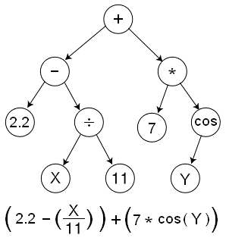
Генетическое программирование
Основанное на деревьях - LISP

Slide 31
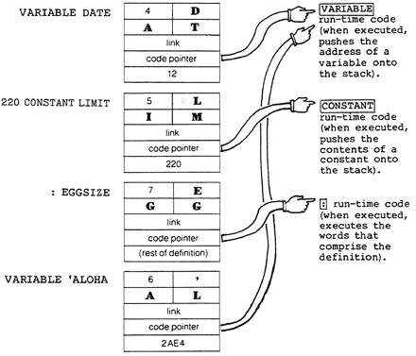
Генетическое программирование
Основанное на стеках - FORTH

Slide 32
Генетическое программирование
Линейное – Slash/A
input/0/save/input/add/output/.
input/ # gets an input from user and saves it to register F
0/ # sets register I = 0
save/ # saves content of F into data vector D[I] (i.e. D[0] := F)
input/ # gets another input, saves to F
add/ # adds to F current data pointed to by I (i.e. D[0] := F)
output/. # outputs result from F

Slide 33
Самомодифицирующийся код

Slide 34
Роевой интеллект

Slide 35
Ссылки
https://basegroup.ru/community/articles/ga-math
https://habr.com/ru/post/345950/

Slide 36
Спасибо за внимание

